Slide 1
Capacitación formadores Generación de
capacidades en el Ecosistema Digital de
Bogotá
Formación especializada TI

Slide 2
JavaScript

Slide 3
JavaScript
“JavaScript (abreviado comúnmente JS) es un lenguaje de programación interpretado, dialecto del estándar ECMAScript. Se define como orientado a objetos,3​ basado en prototipos, imperativo, débilmente tipado y dinámico.” -- Wikipedia

Slide 4
Breve historia

Slide 5
Incluir JS en HTML

Slide 6
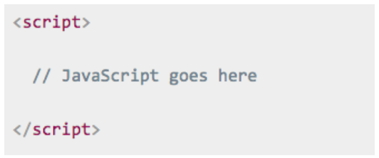
El código JavaScript se encierra entre etiquetas <script> y se incluye en cualquier parte del documento.

Slide 7

Las instrucciones JavaScript se pueden incluir en un archivo externo de tipo JavaScript que los documentos XHTML enlazan mediante la etiqueta <script>.

